Slide 1
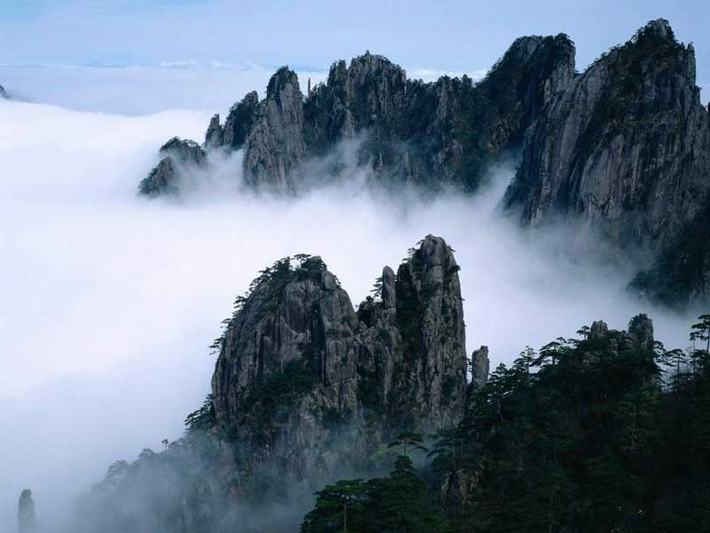

黄山记
徐 迟

Slide 2
黄山雄踞于安徽省南部，南北约40公里，东西约30公里，风景区方圆154平方公里，号称“五百里黄山”。
黄山原称作黟（yī）山，唐朝天宝年（公元747年）间依轩辕黄帝曾在此炼丹的传说而改名为黄山。
黄山以奇伟俏丽、灵秀多姿著称于世，被誉为国之瑰宝、世界奇观，已成为中华民族壮丽山河的象征。
走近黄山

Slide 3
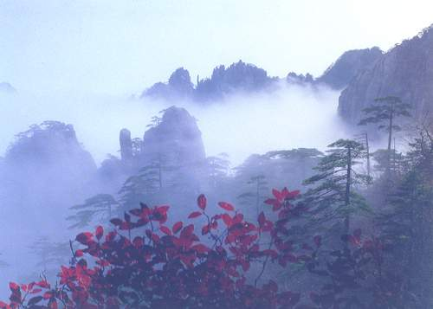
黄山集泰山之雄伟、华山之险峻、恒山之烟云、庐山之飞瀑、雁荡之巧石、峨嵋之秀丽于一体，尤以“奇松、怪石、云海、温泉”四绝闻名天下，是首批国家重点风景名胜区，亦是世界级的旅游胜地，1990年被联合国教科文组织列入受世界保护的人类自然遗产 目录，2000年被评为 AAAA 级旅游区，已成为 全人类的瑰宝。

Slide 4
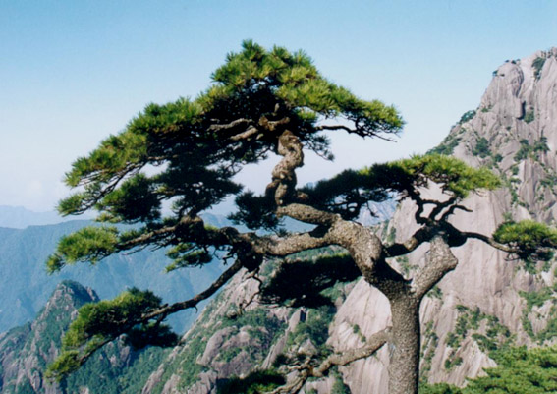
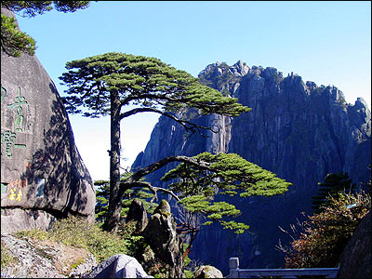
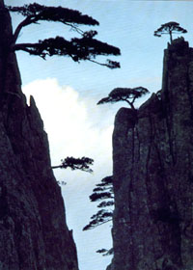
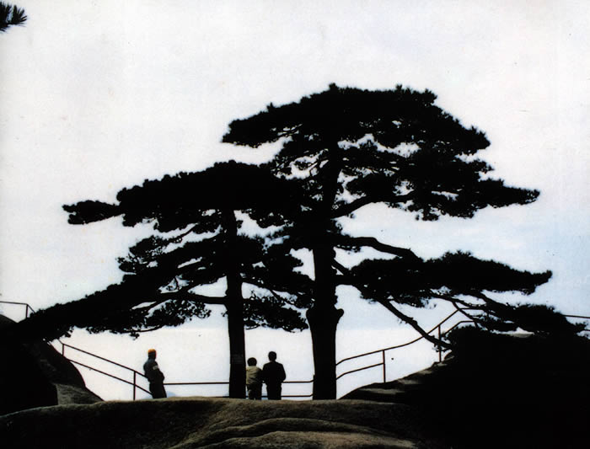
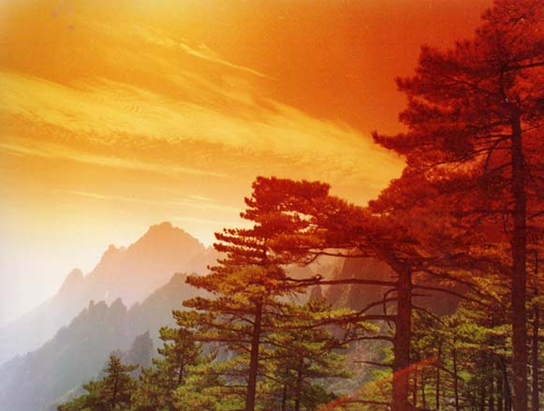
黄山奇松
送客松
迎客松
陪客松

Slide 5
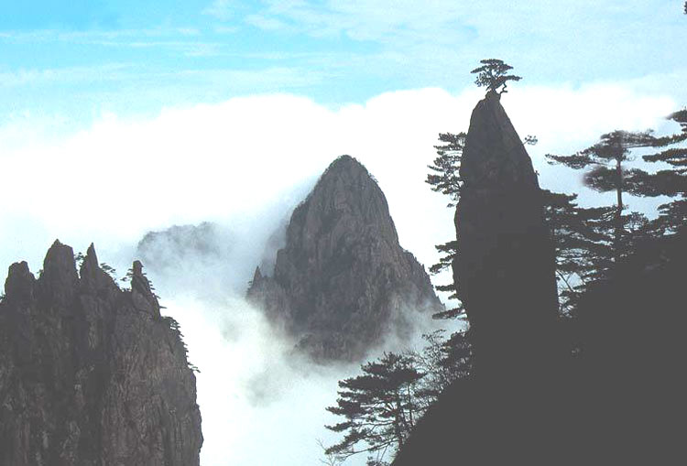
黄山怪石
黄山四千仞，三十二莲峰；
丹崖夹石柱，菡萏金芙蓉。
——李白“梦笔生花”。

Slide 6
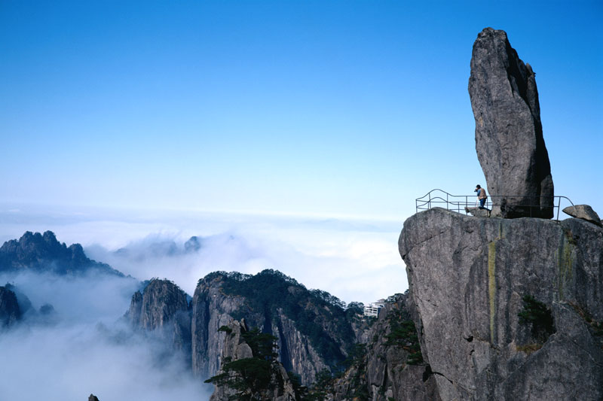
飞来石
八仙之一铁拐李
Notes:
相传，宋代有个叫单福的石匠，一生给人家造成了不少桥，心想也在自己家乡门口的江山建造一座，但叹息没有帮手。他膝下只有一女叫小姣，长得聪明美丽。小娇知道父亲的心思，便要求参加帮助干。但那深山采石，百里运石的苦和累，小女子怎么受得了， 所以单福就是不答应。小姣跪在地上苦苦哀求，单福没奈何，才含泪点头。他还把三个徒弟找来帮忙，不久就干起来了。由于开山运石的苦和累实在难受，大徒弟和二徒弟先后悄悄地溜了。单福和女儿，三徒弟为修桥铁了心，继续风里雨里苦干着。但好几年过去了， 运到江边的石头只有一小堆，这样累死苦死，桥也建不起来。小姣一咬牙，请人写了“捐身修桥”四个大字，插了个草标，坐到江边石堆旁。一连三天，来看的人无数，但望望滔滔的江水，就都走了。这天，忽然来了个瘸子，身背一把扇子，摘了草标，问小姣愿愿意跟他走，小姣回答说：“什么时候把大山里的开采的石头全运到江边，就什么时候跟你走。”这瘸子原来是八仙中的铁拐李。他挤出人群，腾云驾雾，很快来到百里外的大山，从背上拿下扇子，对着单福和三徒弟开出的石头就扇。石头竟都飞了起来，又纷纷都落在江边。单福和三徒弟也被 从山上扇到造桥工地。铁拐李还怕不够，又对身下立着的一块巨石扇了三扇子， 他就站在那巨石上飞到江边。只见底下尽人，未敢让巨石落下。又听单福大声说：“石头够了”他便驾起云头，飘游起来，游到黄山，见黄山风景秀丽，便将石头落下。从此，这飞来石就给黄山增添了绝妙的一景。另外还有两处飞来石，一在翠微峰侧，一在古颖林庵前小峰上。

Slide 7

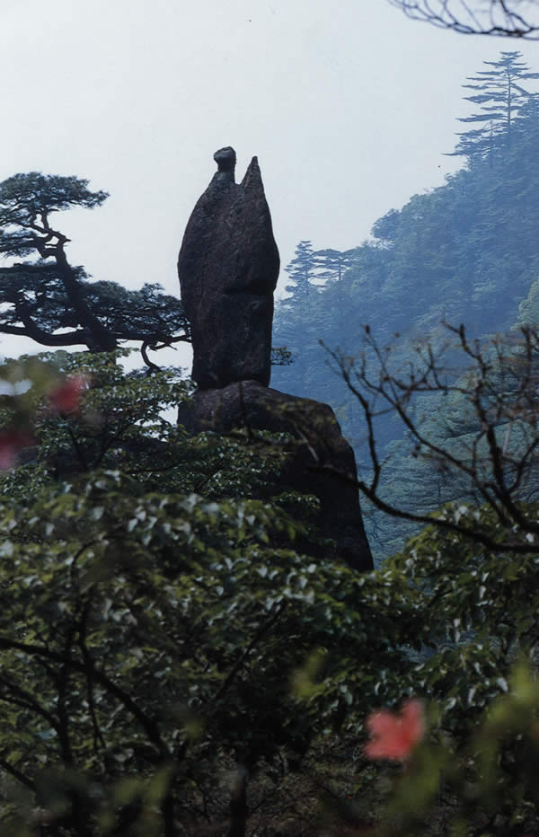
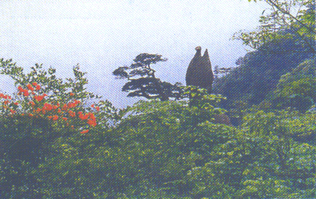
仙人指路
世事多乖错， 投足皆模糊。 请君出山去， 到处指迷途。
——（清代）曹来复
Notes:
位于云谷寺到皮篷路口。一怪石屹立峰巅，其状似身着道袍的仙人，他一手举起，似为游客指引
进入仙篷之路，故名“仙人指路”，又名“仙人指路峰”。它之所以颇名盛名，不仅仅在于外形酷似，而且因为有一段对世人颇有启发作用的故事。相传很前，有一位两岁能文 、四岁会武的神童，只因后来科场失意，擂台负伤，改行经商后又把老本蚀光，在走投无路的时就奔赴黄山来寻师访仙。哪知跑遍了千峰万壑，连一个药农、樵夫的踪影也没见到。干粮吃光了就吞野果，衣服穿烂了就披树皮、树叶。渐渐地变得骨瘦如柴，一天终于昏倒路旁，奄奄一息。不知过了多久，来了一位身背篾篓，脚着山袜芒鞋的老人，把神童救醒过来，问明情况后，老人哈哈一笑说：“你怎么聪明反被 聪明误呢？哪里有什么神仙，你快回家去找人力气活干干，免得把一条命丢在这荒山野岭白白喂了豺狼虎豹。”说完还送些野果给神童路上吃。神童心想老人的话是对的，就千恩万谢地辞别了老人。没走多远，猛一下醒悟过来，“我跑遍全山连个人影也没见过，那老汉分明就是仙人。”他回头就追，追上老人后就双膝跪地，苦苦哀求老人给指引一条成仙得道之路。老人说：：“我哪里是什么神仙。实有相瞒，我前半生被名利二字害得家破人亡，这才看破红尘，隐匿在此。”神童半信半 疑，但见老汉风度不凡，气宇若仙，决心拜老人为师，苦苦哀求不止。谁知等他抬头再看时，这老人却变成了一块高大魁伟的“仙人指路”石。神童又在石头前百拜千叩，忽然石头人肚里发出声音：“踏遍黄山没见仙，只怪名利藏心间，劝君改走勤奋路，包你余生赛神仙。”神童最终还是听信了仙人的话，后半生不但成家立业，而且日子过得很火红。难怪清人曹来复以诗记之：“世事多乖错，投足皆模糊。请君(仙人指路石)出山去，到处指迷途。”在入胜亭北行一公里的石板桥仰视，仙人指路的形状又变成了喜鹊。旁有一棵青松，状古梅，松石相配成景，人称 “喜鹊登梅”。今人有诗 曰：“摩崖千尺乱云堆，古杆苍松破石栽，喜鹊昂头迎过客，声声唱得老梅开。”

Slide 8
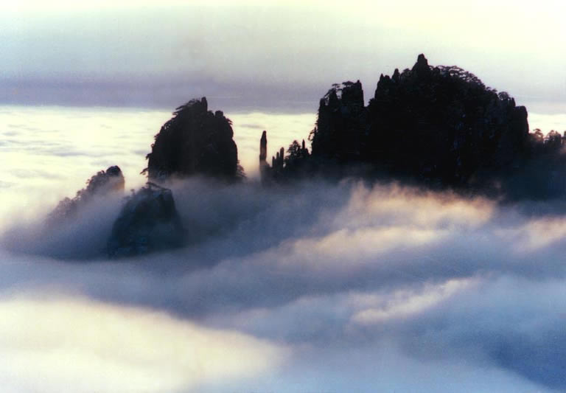
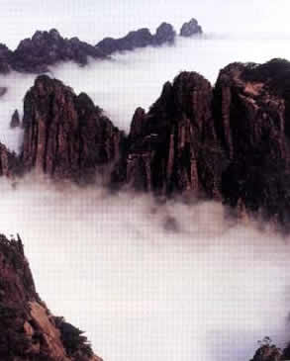
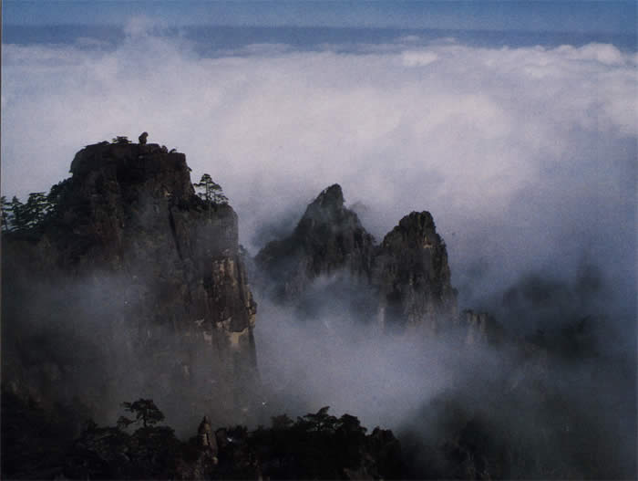
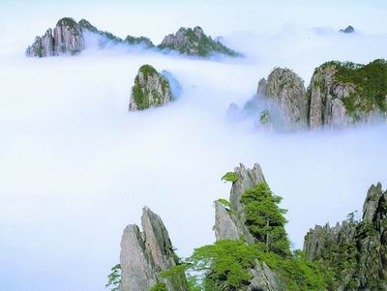
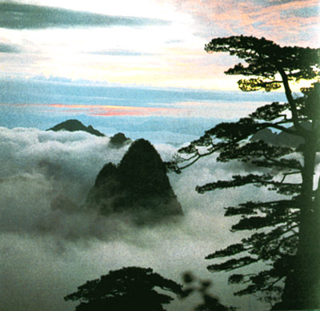
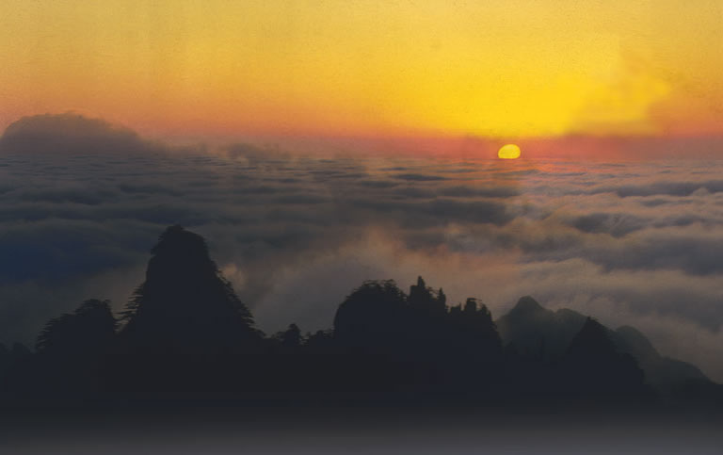
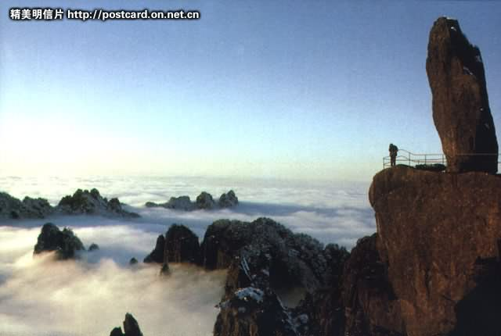
黄山云海

Slide 9
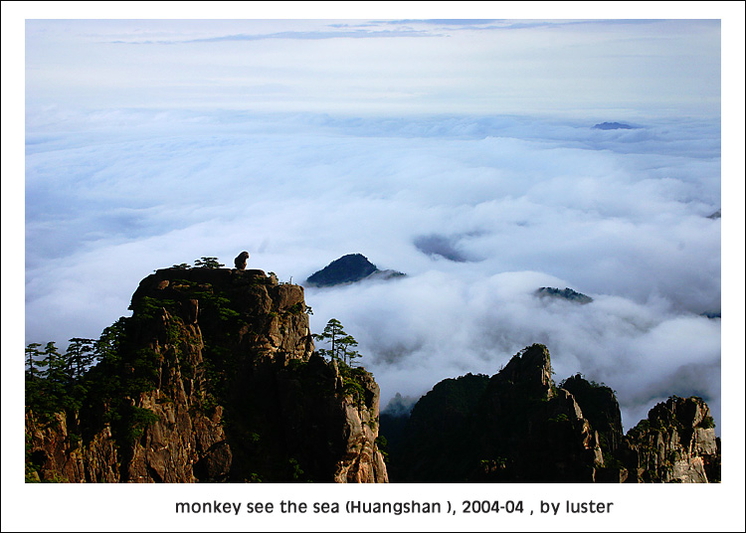
猴子观海
灵猴与掌珠的故事

Slide 10
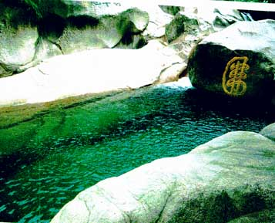
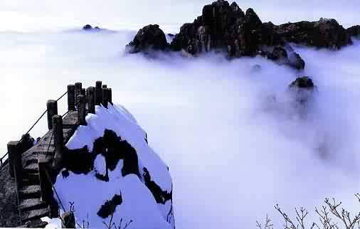
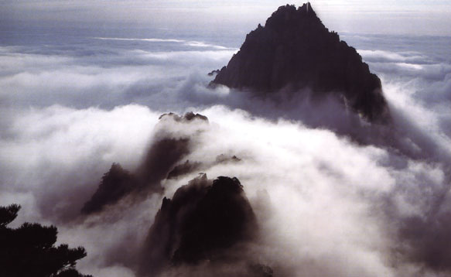
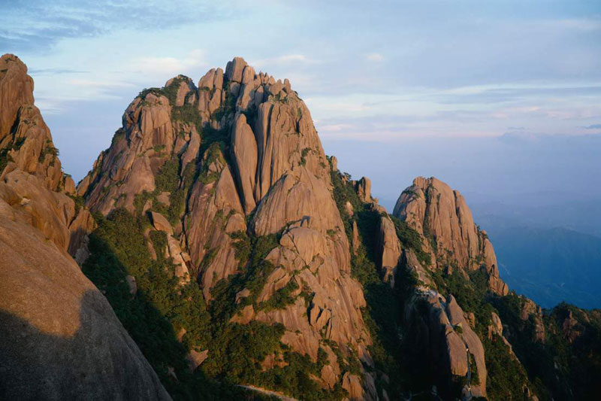
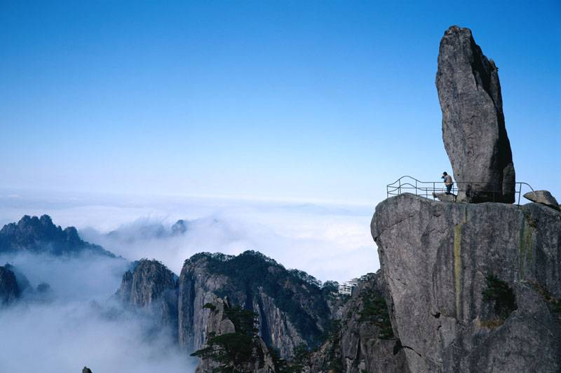
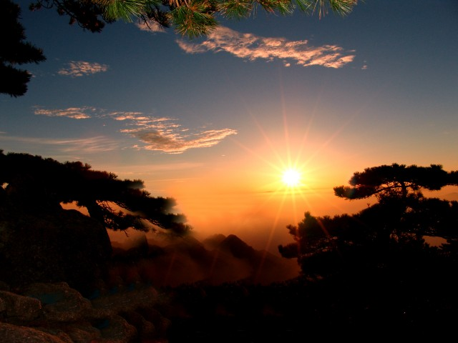
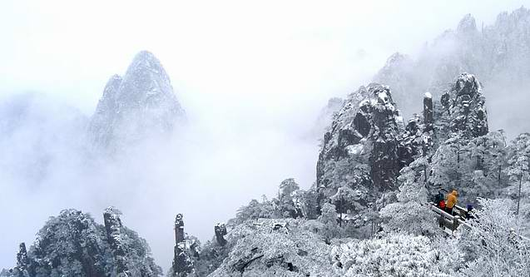
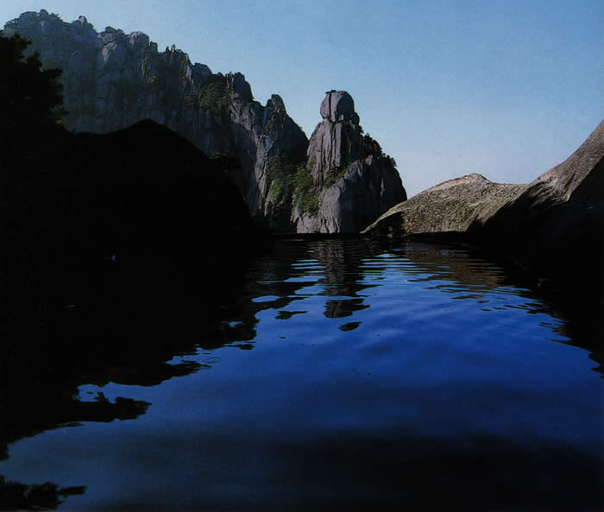
黄山著名景点
天都峰
莲花峰
翡翠池
鲫鱼背
清凉台
飞来石
天池碧波
光明顶日出

Slide 11
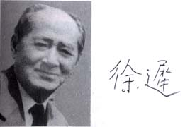
了解作者
（1914——1996）
学名商寿，浙江吴兴人，当代作家。
代表作有《哥德巴赫猜想》《地质之光》获全国优秀报告文学奖。他的作品被誉为“别具特色的科学诗篇”。
本文是作者游览黄山后，挥笔写下的篇章。

Slide 12
一读课文
1、大声朗读课文，划出生字词，领略黄山的美丽景致。

Slide 13

生字词：
煞费心机：费尽心思。 shà很，极。
皖南：安徽南部。wǎn中国安徽省的别称。
倏来倏去：忽来忽去。shū极快的。
扑朔迷离：shuò 扑朔:犹言扑腾,乱动的意思。迷离:眼睛眯起。用以形容事情错综复杂，不易识别。
绮丽：qǐ鲜艳美丽。
悭吝：qiānlìn小气，吝啬。
虚无缥缈：piāomiǎo虚幻渺茫，捉摸不定。
鸿蒙：指宇宙形成之前的混沌状态。
菡萏：hàndàn 古人称未开的荷花为菡萏，即花苞。

Slide 14
翘望：qiáo抬头远望。
琢凿：záo挖掘、开通道路。
化险为夷：yí化险阻为平易。亦指转危为安。
氤氲：yīnyūn烟气、烟云弥漫的样子；气或光混合动荡的样子。
瞬息万变：shùnxī一瞬眼一呼之间。喻极短的时间。指在瞬息之间就会发生快而复杂的变化。
喑呜：yīn悲咽。
叱咤：chìzhà怒斥，呼喝。
甫定：fǔ刚刚，才。
拾级而登：shèjí沿着台阶一级一级地登上。

Slide 15
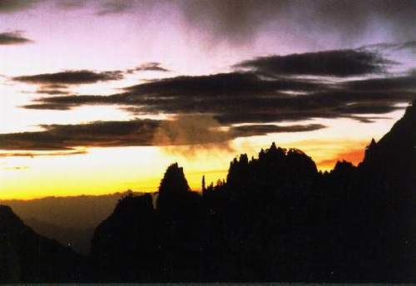
二读课文
2、快速默读，感知课文内容。

Slide 16
一
自然造化出神山
理清思路
脉络分明，严谨有度
引证广泛，材料丰富
混沌初开
宇宙形成
黄山记
二
古来少人能登攀
人类出现
元明清时
三
我今乘兴揽胜景
出发攀登
到达顶峰
四
云松光日扑眼帘
凌晨日出
观摄身光

Slide 17
精读探究
位置：
成因：
范围： 山峰：
皖南山区
胜境
火山喷发
总提
一自然造化出神山
120公里、千余平方公里
36大峰、36小峰、3主峰
总领全文，概括特点。
黄山云海
草木鸟兽
溪泉潭瀑
摄身光
变幻莫测、令人神往
繁多名贵、稀世神奇
总述
奇
一道温泉，能治百病
格外赏赐，罕见神奇
险
总结
处处悬崖绝壁

Slide 18
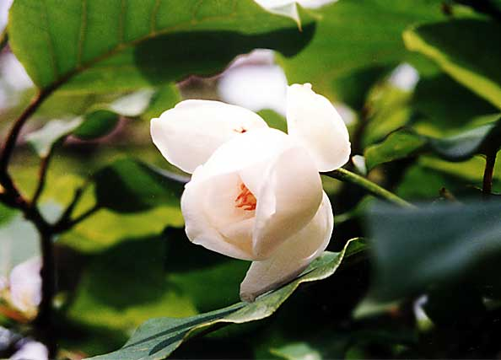
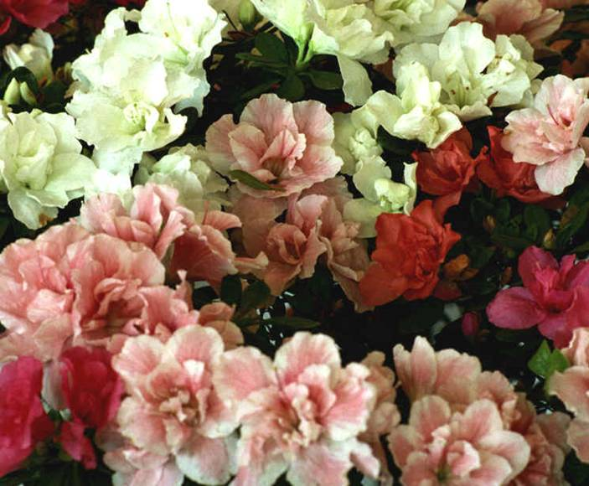
草木鸟兽
据《黄山植物名录》记载，黄山风景区有原生植物1446种，分属155科，栽培植物193种，分属51科。在原生植物中有茅台藓植物114属187种，蕨类植物57属127种，裸子植物14属18种，被子植物605属1114种。原生植物、栽培植物共1639种。
天女花 国家三级保护植物
杜鹃花

Slide 19
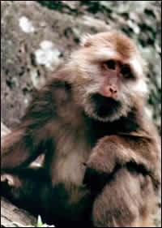
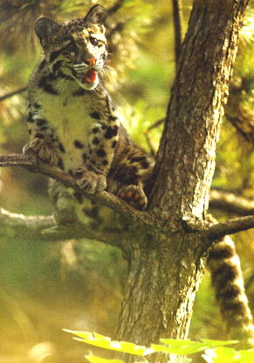
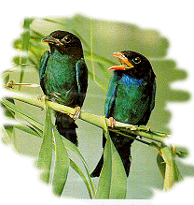
草木鸟兽
黄山是野生动物栖息和繁衍的理想场所，拥有众多的野生动物资源。据调查显示，山中有野生动物资源550余种：鱼类24种、鸟类170种、两栖类20种、爬行类38种、禽类48种。
黄山短尾猴国家二类保护动物
云豹 国家一类保护动物
三宝鸟

Slide 20
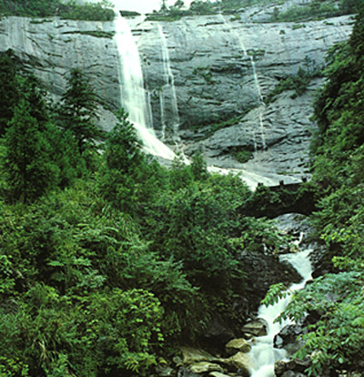
溪泉潭瀑
翡翠池
百丈泉
天池碧波

Slide 21
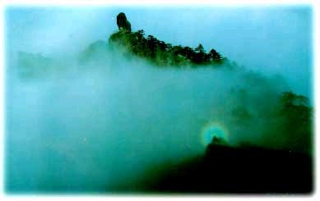
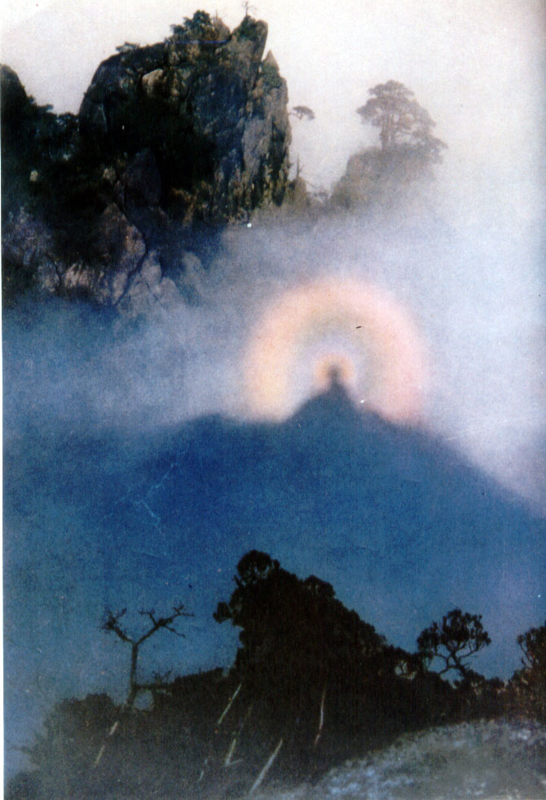
摄身光
雨过天晴时，阳光经云雾折射形成的自然奇观。

Slide 22
精读探究
除了金丝猴之外，只有神话传说中的黄帝、浮丘公、容成子等仙人攀上过黄山的光明顶。
史前期
二
古来少人能登攀
增加黄山的神秘色彩，使黄山更显得有魅力。
险
只有李白及吴龙翰两人登上过莲花峰。
唐宋期
表现了黄山的险峻，登山的艰难，也丰富了文章的内容。
（侧写）
极大多数旅行家都没有登上莲花峰顶，而登天都，是在汪瓘以后，有记载的只有普门法师等五人。
元明清

Slide 23
精读探究
温泉宾馆
人字瀑
立马亭
从 出发，经
经过
→
三
我今乘兴揽胜景
龙蟠坡
半山寺
鲫鱼背
→
→
→
→
阎王坡
小心壁
天都峰顶
→
→
（记叙）
险
我们这江山，这时代，正是这样，属于少数人的幸福已属于多数人。
胜境已成为公园，绝处已经逢生。
正面
感慨
（议论、抒情）

Slide 24
精读探究
四云松光日扑眼帘
云海图
变化无定、千姿百态
（多用动词、比喻、拟人）
古松图
矫健多姿、亭亭玉立
（比喻、拟人）
奇
赞
日出图
彩霞掩映、无比绚丽
（比喻写出绚丽的色彩）
雨后美景
神奇美妙、光彩异常
（比喻、想象）

Slide 25
质疑思考
1、文中提到“一位药农”“几个年轻的科学工作者”有何意图？
文中对“一位药农”、气象站里的“几个年轻的科学工作者”以及第三部分中的黄山石工的记叙描写，看似闲笔，而有如写意画中的点晴之笔——他们是黄山的真正主人，他们的身上，体现了人类攀登探索黄山，征服改造大自然的历史进程。

Slide 26
质疑思考
2、这一部分和前面几个部分有何内在联系？
第四部分，缘“奇”着墨；最后，以“这是何等的公园! 这是何等的人间! ”两句感叹作结，照应篇首大自然“封了山”，隔绝了人间与胜境，暗含“换了人间”之意，激情奔放，响震不绝，深化了文章的主题。

Slide 27
小 结
这篇游记，把黄山放置在宇宙形成发展的极其辽远广阔的背景上来描写，豪放雄奇，堪称“大手笔”。作者不仅能让读者饱览黄山雄峻瑰奇的景观，而且还增长许多地理、历史知识；更重要的是，让人进入深邃的历史思索——从宇宙的形成到人类社会的发展，具有深刻的思想意义。

Slide 28
文章叙写了黄山雄放瑰奇的景色，赞叹大自然的崇高卓越，赞美祖国的大好河山，赞美这能使“绝处已经逢生”，能让“属于少数人的幸福已属于多数人”的伟大时代，激发起人们对祖国的壮丽河山、对社会新时代的热爱。
同时，作者通过古今对比，写出了登山之容易，表现了人类的力量，能够化险为夷，能够将绝境变为公园，表现人类对山的征服，对大自然的征服，对造物主的征服。

Slide 29
学习写法
1、比较阅读《黄山记》与《雨中登泰山》，仔细分析一下本文在构思上独出心裁，与一般游记的不同。
赏析指导：
《雨中登泰山》是一篇写景记游的散文，作者采用随着观察点变化，观察对象也相应变化的跟进追踪手法，按游山顺序逐步升高，由下而上地一一写出冒雨登山途中之所见所感。抒发了对祖国壮丽山河的挚爱之情，反映出不畏艰险、迎难而上、登高望远、不断前进的情怀。

Slide 30
《黄山记》与其他游记写法不同。
（1）开头落笔不凡。本文不像一般游记那样从登山写起，而是居高临下，从大自然如何安排黄山胜景这个角度起篇，气势磅礴。在介绍黄山概貌后，又写几千年来人们攀登黄山的历史，数千年中极少有人能攀上黄山之巅的史实，烘托了“险”字。在记游之前写了这样两段内容，是作者独具匠心之处。第一部分做为全文的总起，暗写“险”、“奇”二字；第二、三部分承“险”字展开，形成古今虚实相映之势。一二部分能引导读者从宇宙变迁、人类发展的宏观高度去认识黄山，能增加本文的大气磅礴的特色和深透的思想意义。
（2）写游山经过时作者突破了一般由近及远或由下而上地去写，而是运用古今对比手法，来突出中心，并且作者选择最能突出黄山特色的几种景物重点描写。

Slide 31
语言特色：
1、采用节奏明快的短句和类似骈体文的排偶句式，以加强文章奔腾豪放的气势，是本文语言的突出特色。幻灯片 58
2、运用多种修辞手法，生动形象。
例1、大自然是崇高、卓越而美的。它煞费心机，创造世界。（拟人）
例2、有诗为证：“丹崖夹石柱，菡萏金芙蓉，伊昔升绝顶，下窥天目松。”（引用）
例3、它们有风修剪的波浪形的华盖……露出的身段翩然起舞。（比喻、拟人）
例4、而排云亭前，好比一座繁忙的海港，码头上装卸着一包包柔软的货物。（比喻）
这些修辞手法的运用，既增加了文章的内容，使所描写的景物更生动形象，又蕴含了作者对祖国河山的热爱之情，体现出驰骋丰富的想象，让人如临其境，深受感动。

Slide 32
语言特色：幻灯片 57
（2）文章不少段落，采用类似骈体文的排偶句式，读来有一种奔腾直泻，不可阻遏的磅礴气势。
例1、它打开了它的云库，拨给这区域的，有倏来倏去的云，扑朔迷离的雾，绮丽多采的霞光，雪浪滚滚的云海。
例2、黄山松铁骨冰肌；异萝松天下罕见。
例3、这样，大自然把紫红的峰，雪浪云的海，虚无飘渺的雾，苍翠的松，拿过来组成了无穷尽的幻异的景。……一道温泉，能治百病。各种走兽之外，又有各种飞禽。神奇的音乐鸟能唱出八个乐音。稀世的灵芝草，有珊瑚似的肉芝。

Slide 33
学习写法
谈谈你从本文的学习中所积累到的游记散文的写作方法。
注意安排游记中的线索，做到详略得当；
选择有特色的定点有条理地叙述；
描写技巧的发挥；
加入自己的历史情怀，抚今追昔，缅怀历史人物的流风遗迹，藉古今的对比，抒发对人物的慨叹……

Slide 34
根据课文内容为黄山写对联
1、奇松奇云奇石天下独绝，
。
2、景美文美美不胜收，
。

Slide 35
1、奇松奇云奇石天下独绝，
秀山秀水秀景举世无双。
2、景美文美美不胜收，
峰险道险险象环生

